Slide 1
ŠTUDIJNÝ ODBOR 2940 M 05 POTRAVINÁRSTVO – spracovanie mlieka
Forma, spôsob a organizácia štúdia: denné štúdium pre absolventov základnej školy
1. Základné údaje
•Dĺžka štúdia: 4 roky
•Odbor je určený: dievčatám aj chlapcom;
•Podmienky prijatia: úspešné ukončenie 9. ročníka ZŠ, zdravotná spôsobilosť, vykonanie prijímacej skúšky (slovenský jazyk, chémia)
•Spôsob ukončenia štúdia: maturitná skúška;
•Doklad o vzdelaní: maturitné vysvedčenie; medzinárodný certifikát IES
•Poskytnutý stupeň vzdelania: úplné stredné odborné vzdelanie; klasifikácia stupňov vzdelania podľa ISCED-3A

Slide 2
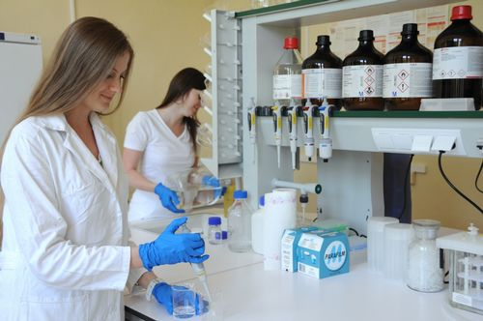
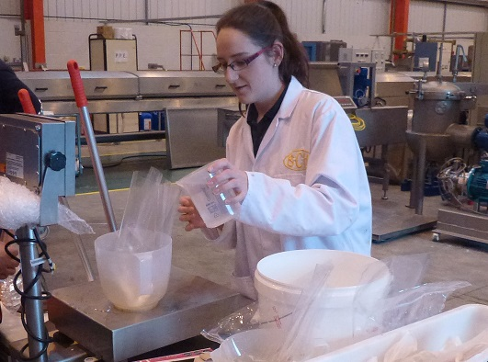
Teoretické vzdelávanie bude prebiehať v škole v klasických triedach a odborných učebniach:
Biológie a mikrobiológie
Chémie
Odbornej praxe,
Cudzích jazykov
Informatiky
Technológie spracovania
Spracovania mlieka
Ekonomiky
Učtovníctva
Praktické vyučovanie sa uskutoční vo forme učebnej, odbornej a individuálnej praxe v zmluvných potravinárskych firmách. Na dopravu žiakov slúži školský mikrobus .

Slide 3
Profil absolventa
cieľom je vzdelávanie a výchova kvalifikovaných odborníkov pre jednotlivé odvetvia potravinárskeho priemyslu
pre hodnotenie, kontrolu a výrobu potravín
žiak sa pripravuje na zvládnutie základných úkonov v prevádzkových a laboratórnych podmienkach
uplatní sa pri výkone povolania technológa, majstra, laboranta, stredného manažéra v odvetviach potravinárskeho priemyslu , ako aj v oblasti kontroly potravín , ako aj v súkromnom podnikaní. Absolvent je schopný orientovať sa v problematike potravinárskej technológie, v problematike analýzy a hodnotenia potravín , potravinárskej legislatívy.

Slide 4

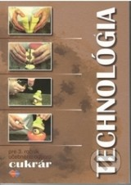
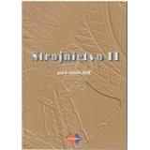
Vyučovacie odborné predmety
Ekonomika
Technológia
Analytická chémia
Strojníctvo
Automatizácia
Aplikovaná biológia
Mikrobiológia
Výživa a zdravie
Kontrola hodnotenia potravín
Podnikanie , obchod ,služby
Tovaroznalectvo
Hygiena a sanitácia
Odborná prax
Učtovníctvo
Aplikovaná informatika
Potravinárska legislatíva

Slide 5
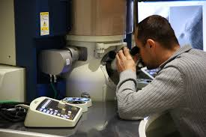
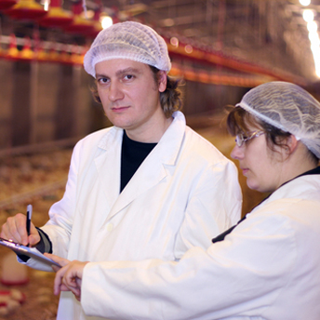
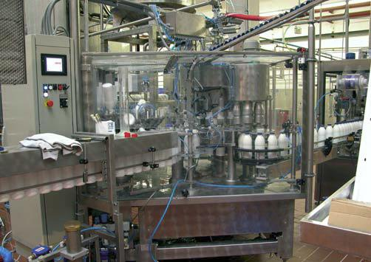
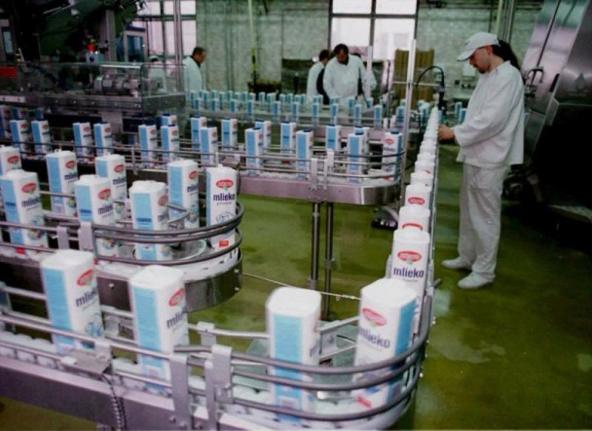
2. Pracovné uplatnenie absolventov:
v potravinárskom priemysle
distribúcii potravín
v obchode , službách, laboratóriách,
v kontrolných orgánoch – hygiena potravín
vo výskume
podnikaní

Slide 6

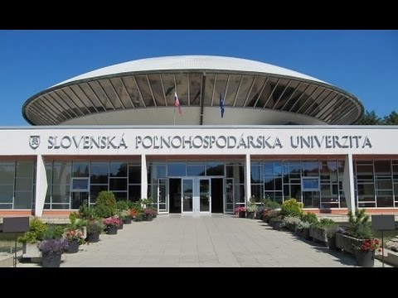
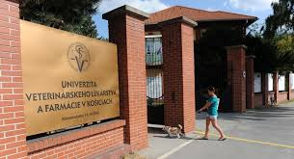
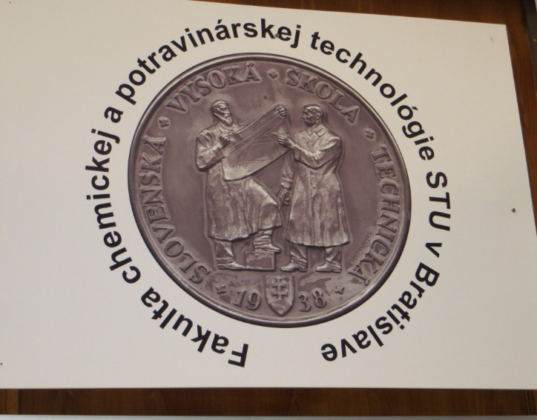
Možnosti ďalšieho vzdelávania:
pomaturitné VOŠ vidiecka turistika
VŠ s prírodovedným zameraním
Univerzita veterinárneho lekárstva a farmácie v Košiciach
SPU Nitra
ďaľšie vzdelávacie programy zamerané na rozšírenie kvalifikácie

